Slide 1
Громадська організація «Бізнес – Союз «Порада»
Cтворена в Запоріжжі в 2011 році шляхом реорганізації ГО «Спілка підприємців Хортицького району "Порада" (2002-2011), працює на території Запорізької області.
Є членською організацією
Основним джерелом фінансування на протязі усієї діяльності є членські та благодійні внески
Фінансова звітність щорічно оприлюднюється на сайті Організації – porada.zp.ua

Slide 2
Ми об'єднуємо більше 200 різних бізнесів: з яких 80 – асоційовані члени організації

Slide 4
Наші успіхи
Основні види діяльності організації
Адвокасі-кампанії:
здійснюємо антикорупційну експертизу;
плануємо і реалізовуємо адвокасі – кампанії, як власні так і спільно з колегами з інших регіонів;
проводимо постійний моніторинг законодавства;
реалізовує проєкти підтримки та розвитку бізнесу, тощо.
Приклади:
2023 – 2024 - відстоювання своєї репутації та репутації бізнесу у судах
2022-2023 – застосування міськими тепловими мережами чинних нормативних актів на власний розсуд, що призвело до завищення в десятки разів вартості опалення для бізнесу. Відміна рішення виконкому Запорізької міської ради.
2018 рік – не реєстрація Запорізьким обленерго податкових накладних - ситуація, яка склалась в Запорізькій області, призвела до мільйону вимитих оборотних коштів у бізнесу області, вирішення якої було можливо виключно на національному рівні.
2017 рік – недопущення прийняття законопроектів №7142, а також №6757 та №6759, так названі по детінізації економіки. Відміна десятків місцевих регуляторних актів, що гальмували діяльність бізнесу.
Участь в кампаніях щодо недопущення прийняття законопроектів, що перешкоджають розвитку бізнесу.

Slide 5
СОЦІАЛЬНИЙ ПРОЄКТ ПІДТРИМКИ БРЕНДІВ ЗАПОРІЗЬКОГО РЕГІОНУ
SVOE
ZP.UA
WWW.SVOE.ZP.UA

Slide 6
МЕТА ПРОЄКТУ
SVOE.ZP.UA
Популяризація товарів та послуг брендів Запорізького регіону серед споживачів
Збільшити обізнаність в локальних виробниках у місцевого населення
ПРОСУВАННЯ
Встановлення МІТИ на товарах та місцях надання послуг учасникам проєкту
Колаборації з торговими мережами
Просування через медіа ресурси та соціальні мережі

Slide 7
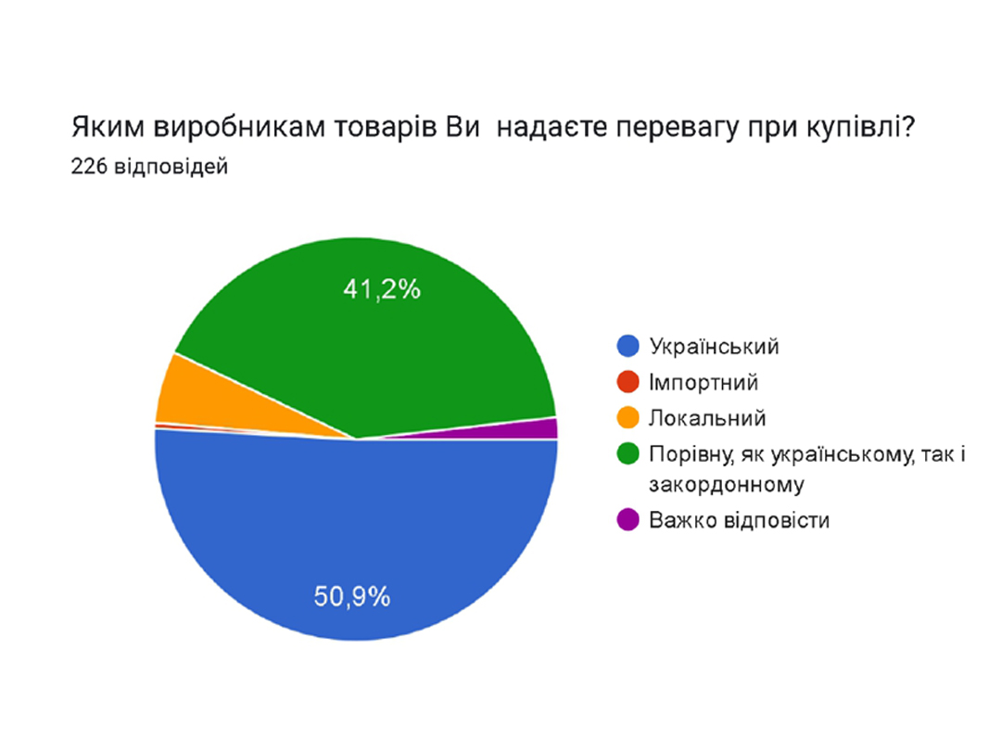

Slide 8
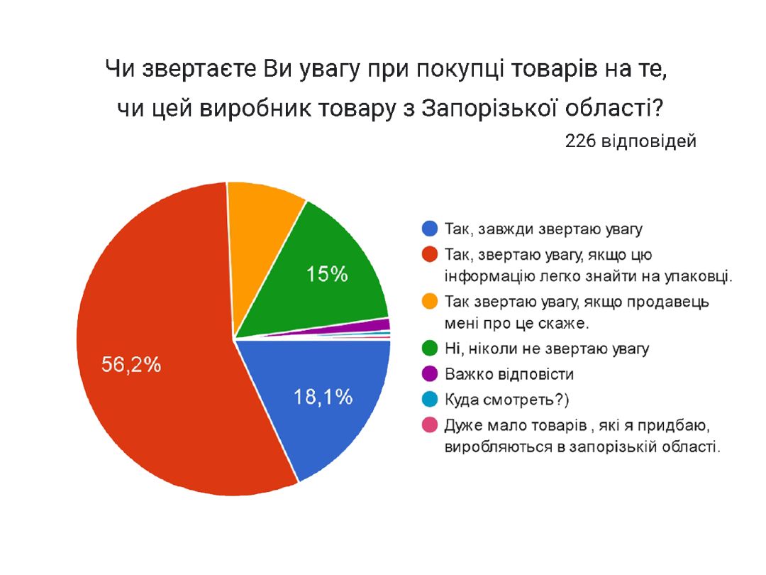

Slide 11
До нас можна доєднатись, якщо Ви:
Офіційний та порядний платник податків
Отримали рекомендації 2-3 діючих учасників Бізнес – Союзу
Підтримуєте цінності Організації
А головне Ви зацікавлені в своєму розвитку, готові ділитись досвідом, підтримувати своїх колег і спільно відстоювати свої права в разі необхідності.
Читайте нас на сайті
Підписуйтесь на нас:
PORADA.ZP.UA

Slide 12
SVOE.ZP.UA
WWW.SVOE.ZP.UA
ПІДПИСУЙТЕСЬ НА SVOE.ZP.UA
РЕЄСТРУЙТЕСЬ НА SVOE.ZP.UA
ПІДТРИМУЙТЕ СВОЕ ЗАПОРІЗЬКЕ

